Slide 1


1. Wat is de officiële naam van het Coronavirus?
A. SARS
B. SARS-CoV-2
C. COVID-19

Slide 2
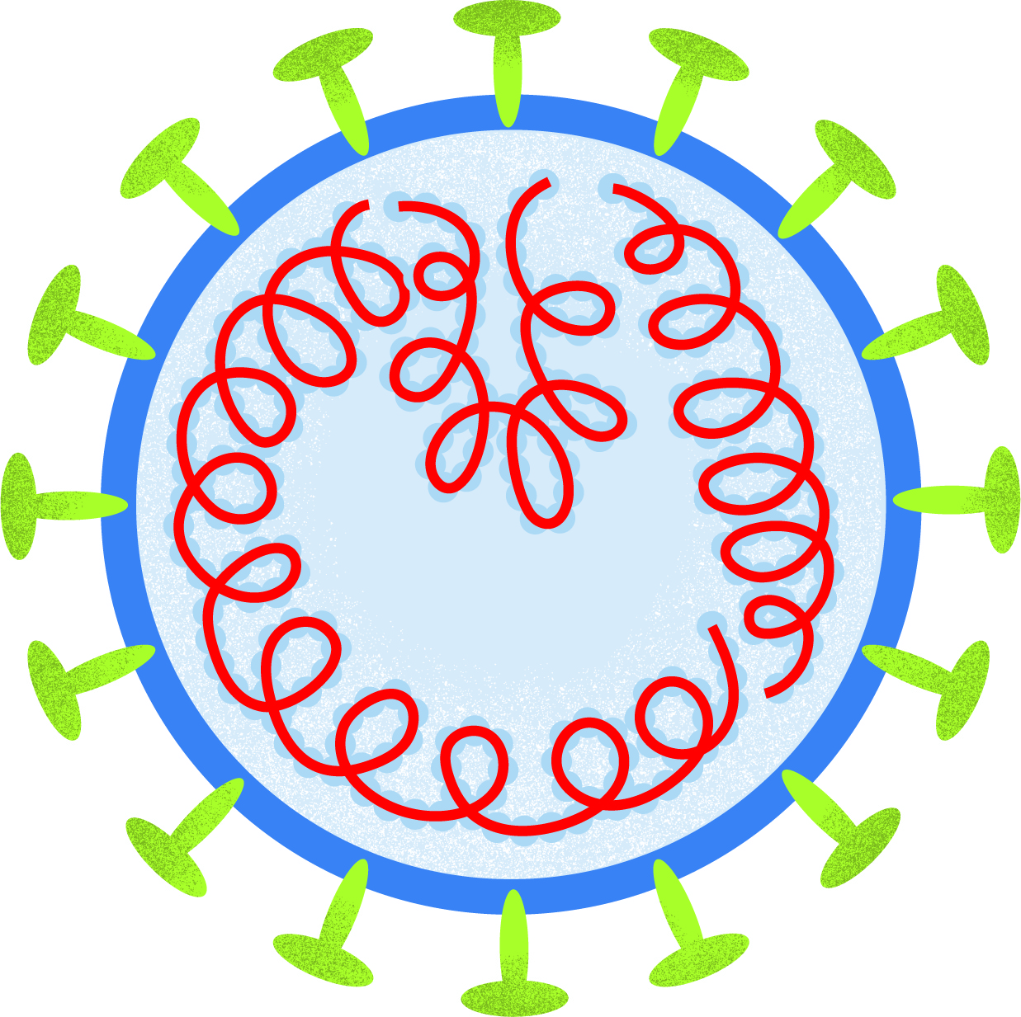
1. Wat is de officiële naam van het Coronavirus?
B. SARS-CoV-2
COVID-19 is de benaming van de ziekte door besmetting van het virus. SARS is een ander Coronavirus.

Slide 3
2. Welke klachten kun je krijgen bij een infectie met COVID-19 (corona)?
Koorts & vermoeidheid
B. Keelpijn & hoesten
C. Minder smaak- of reukvermogen
D. Alle bovenstaande klachten

Slide 4
2. Welke klachten kun je krijgen bij een infectie met COVID-19 (corona)?
Je kunt alle genoemde klachten krijgen bij besmetting met COVID-19. Je hoeft niet alle klachten te hebben bij een besmetting.
D. Alle bovenstaande klachten

Slide 5
3. Ben je als je COVID-19 (Corona) hebt
elke dag even besmettelijk voor anderen?
Ja
B. Nee, ligt aan het aantal virusdeeltjes in je neus (& keel)
C. Nee, alleen als je symptomen hebt ben je besmettelijk

Slide 6
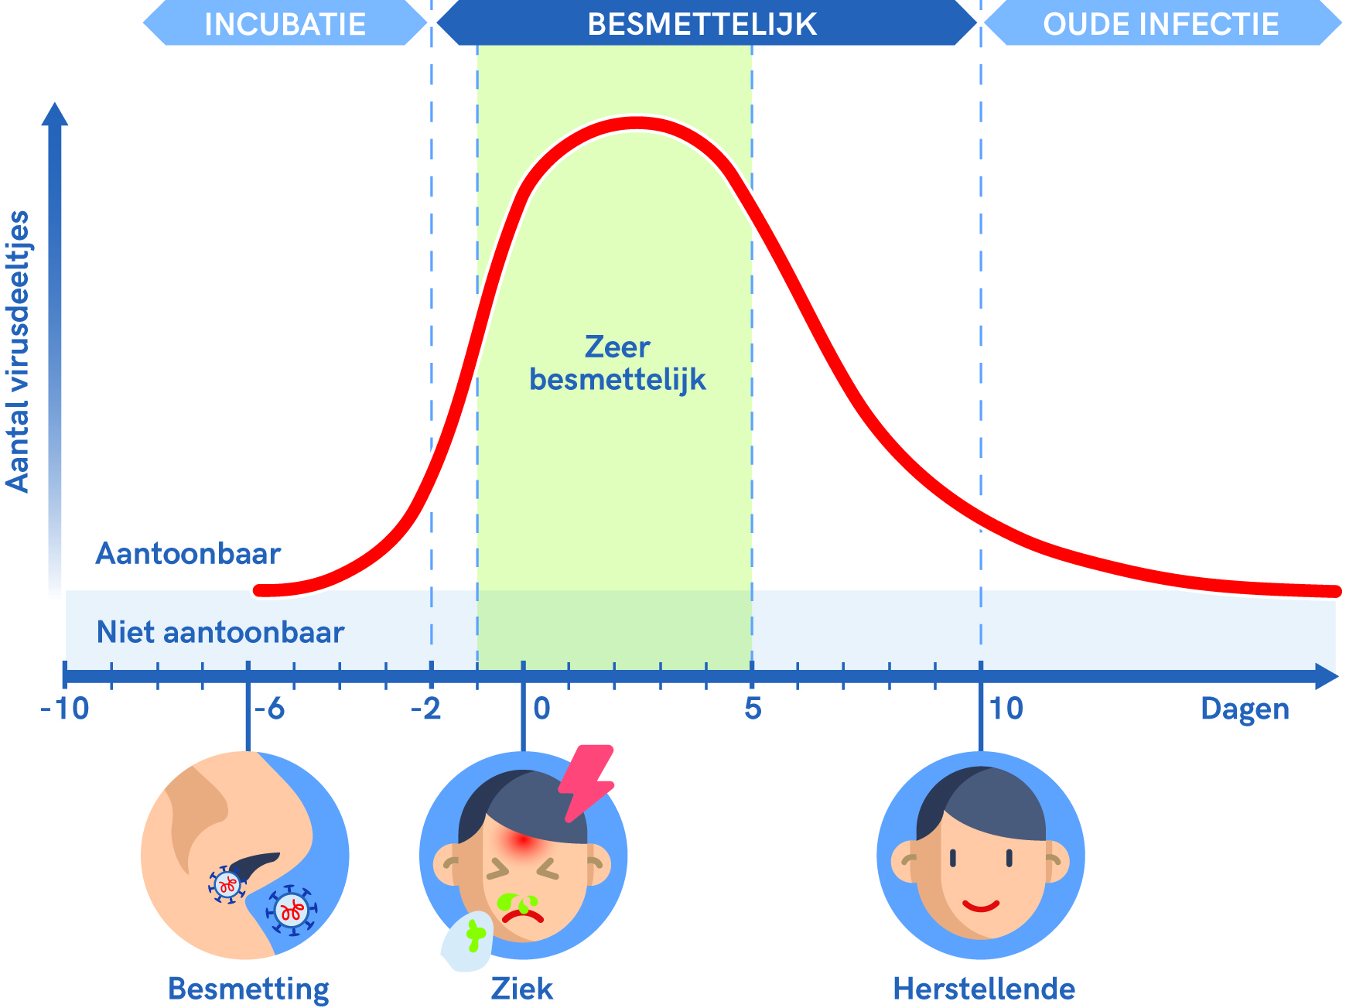
3. Ben je als je COVID-19 (Corona) hebt
elke dag even besmettelijk voor anderen?
B. Nee, ligt aan het aantal virusdeeltjes in je neus (& keel)
Niet iedereen wordt even ziek en de besmettelijkheid varieert ook met de tijd.

Slide 7
4. Keelpijn, kuchje!? Als je klachten hebt is het goed om een zelftest te doen.
A. Niet waar
B. Waar

Slide 8
4. Keelpijn, kuchje!? Als je klachten hebt is het goed om een zelftest te doen.
A. Niet waar
Een zelftest is minder nauwkeurig dan een test die door een professional wordt afgenomen. Maak dus bij klachten altijd een test-afspraak met de GGD! De kans op een vals-negatieve uitslag is rond de 20%.

Slide 9
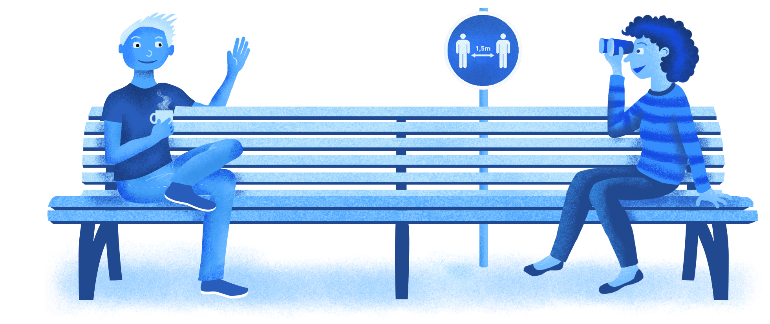
5. Welke maatregelen kun je nemen om verspreiding van het coronavirus te voorkomen?
Noem er zoveel mogelijk.

Slide 10
6. Wat wordt er gemeten bij een PCR-test voor het coronavirus?
Of je het virus hebt.
B. Of er deeltjes (eiwitten) te vinden zijn
C. Of er erfelijk materiaal (RNA) te vinden is.

Slide 11
6. Wat wordt er gemeten bij een PCR-test voor het coronavirus?
Het coronavirus is een soort bolletje met stekels (spike-eiwitten) en binnenin ligt het erfelijk materiaal (RNA). De PCR-test vermenigvuldigt het virus-RNA.
C. Of er erfelijk materiaal (RNA) te vinden is.

Slide 12

https://www.youtube.com/watch?v=iQsu3Kz9NYo
Notes:
In deze film wordt in 3 minuten duidelijk uitgelegd hoe de PCR-reactie werkt

Slide 13
7. Wat wordt er gemeten bij een sneltest voor
het SARS-COV2 (corona) virus?
Of je het virus hebt.
B. Of er deeltjes (eiwitten) te vinden zijn
C. Of er erfelijk materiaal (RNA) te vinden is.

Slide 14
7. Wat wordt er gemeten bij een sneltest voor
het SARS-COV2 (corona) virus?
B. Of er deeltjes (eiwitten) te vinden zijn
In de vloeistof van de test zitten antistoffen die binden met de (mogelijk aanwezige) deeltjes (antigenen), bij binding veroorzaakt dit een streepje op de test.

Slide 15
8. Hoe snel krijg je (meestal) de uitslag van een PCR-test en een sneltest?
A. PCR-test 12-48 uur en sneltest binnen 1-4 uur.
B. PCR-test binnen 12 uur en sneltest binnen een kwartier.
C. PCR-test binnen 12 uur en sneltest binnen 5 minuten.

Slide 16
8. Hoe snel krijg je (meestal) de uitslag van een PCR-test en een sneltest?
A. PCR-test 12-48 uur en sneltest binnen 1-4 uur.
Bij een PCR moet het (mogelijk aanwezige) RNA vermenigvuldigd worden, bij een sneltest wordt gekeken of er een binding kan worden gemaakt met een viraal eiwit specifiek voor SARS-COV2 (Corona).

Slide 17
9. De sneltest is gevoeliger en dus betrouwbaarder dan de PCR-test
A. Niet waar
B. Waar

Slide 18
9. De sneltest is gevoeliger en dus betrouwbaarder dan de PCR-test
A. Niet waar
Juist de PCR-test is gevoeliger. In theorie kan je met de PCR-test 1 virusdeeltje aantonen, want het erfelijk materiaal van het virus wordt in 40 rondes vermenigvuldigd. Dus je gaat van 1 naar 2, naar 4, 8, 16, 32, 64, 128, ect. tot 2⁴⁰ moleculen.

Slide 19
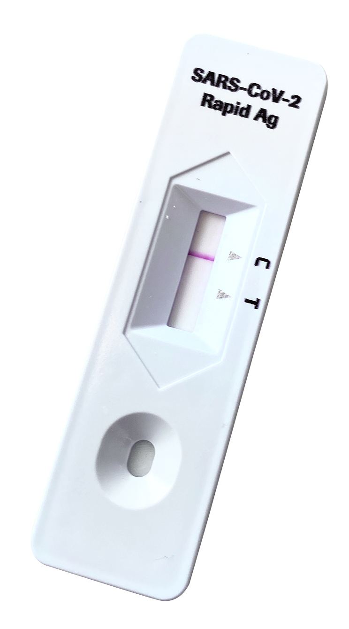
10. Als je sneltest negatief is (virus-eiwit niet aangetoond) kun je alsnog besmet zijn met het virus.
A. Niet waar
B. Waar

Slide 20
10. Als je sneltest negatief is (virus-eiwit niet aangetoond) kun je alsnog besmet zijn met het virus.
B. Waar
Het kan zijn dat er nog niet genoeg virusdeeltjes aanwezig waren of de test werkte niet goed (vals negatief). Daarom is het handig om na 3 tot 5 dagen nog een 2e keer te testen.

Slide 21
11. Wat moet je doen bij een positieve uitslag van een sneltest?
A. In quarantaine en een afspraak maken voor een PCR-test
B. Nog een sneltest doen

Slide 22
11. Wat moet je doen bij een positieve uitslag van een sneltest?
Bij een positieve testuitslag gaat de leerling of medewerker thuis in quarantaine en neemt hij/zij contact op met de GGD voor het afnemen van een coronatest in de GGD-teststraat. Als die test dan negatief is mag je weer naar school. Als deze ook positief is dan ga je in thuisisolatie
A. In quarantaine en een afspraak maken voor een PCR-test

Slide 23
12. Wat is het voordeel van sneltesten op school?
A. Dan ben je bij een negatieve test gerustgesteld.
B. Dan hoeven de negatief geteste leerlingen geen 1,5m te houden.
C. Zo kan je gemakkelijker besmette leerlingen en docenten opsporen.
D. Dan kunnen er meer schooluitjes doorgaan.

Slide 24
12. Wat is het voordeel van sneltesten op school?
Onderzoekers denken dat sneltesten helpen om sneller een besmetting op te sporen. Pubers hebben vaak weinig klachten en de drempel voor het doen van een zelftest is lager dan naar de teststraat gaan. Sneltesten is geen vervanger van de 1,5 maatregelen (en mondkapje). Dat moet iedereen blijven doen!
C. Zo kan je gemakkelijker besmette leerlingen en docenten opsporen.

